Slide 1
Rastliny vodného spoločenstva: Vŕba biela a jelša lepkavá

Slide 2
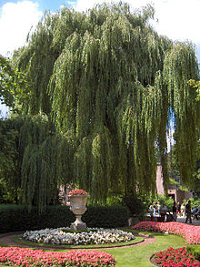
Vŕba biela
Vŕba biela je strom s vysoko posadenou korunou. Môže dorastať do výšky okolo 30 metrov. Má tenké ohybné konáre. Z vrchnej strany má listy matné a lesklé, na spodnej strane šedo zelené, šedo biele a rovnobežne chlpaté. Ochlpenie listov sa mení.

Slide 3
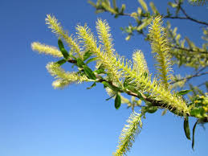
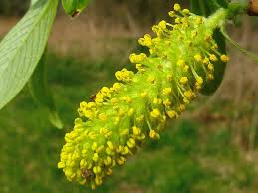
Vŕba biela
Púčiky sú kužeľovité, tupé, hnedozelené a chlpaté. Má žlté kvietky – jahňady. Kvitne koncom apríla, v máji. Rastie na brehoch potokov a riek.

Slide 4
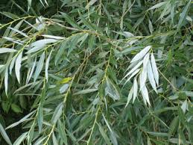
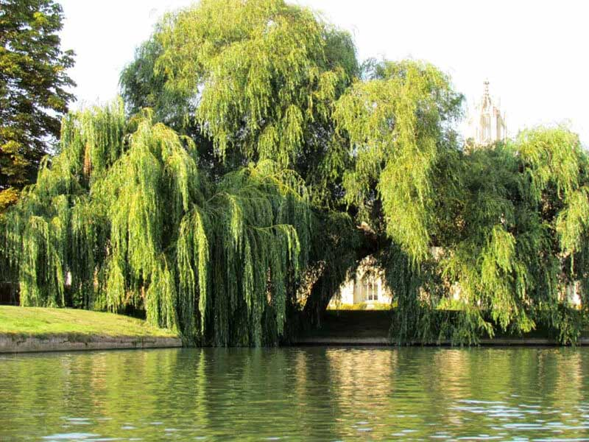
Vŕba biela
Bylina veľmi účinne pomáha pri chrípke, nachladnutiu.
V roku 1838 bola z kôry vŕby bielej prvýkrát izolovaná kyselina salicylová, a z nej potom bol v roku 1899 synteticky pripravený aspirín.

Slide 5
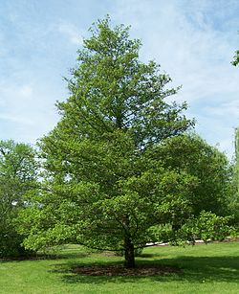
Jelša lepkavá
Je to listnatý opadavý strom. Koruna stromu je vajcovito podlhovastá, u starších jedincov až ihlanovitá. Väčšinou dorastá do výšky približne 30 metrov a dožíva sa veku asi 100 rokov, v niektorých prípadoch aj približne 200 rokov. Kvitne vo februári až apríli, skôr ako jej vypučia listy. Rastie väčšinou na brehoch vodných plôch, ako sú rybníky, močiare, jazerá alebo priehrady. Má silno lepkavé listy s pílkovitým okrajom.

Slide 6
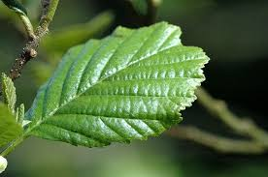
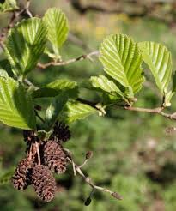
Jelša lepkavá
Plodom jelše sú šištice, v nezrelom stave šedozelené a lepkavé, zrelé tmavohnedé a drevnaté, dlhé 8-12 mm; zostávajú na strome ešte dlho po opade semien.

Slide 7
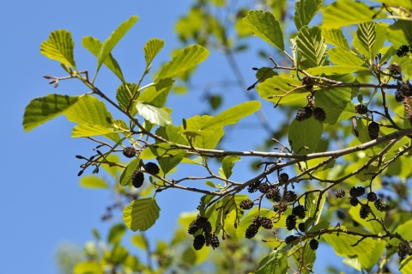
Jelša lepkavá
Jelšové drevo je veľmi žiadanou surovinou, hoci náročnejšou na spracovanie, v stolárskom priemysle.

Slide 8
Dúfam, že Vás prezentácia zaujala. Otvorte si pracovnú učebnicu na str.94 a prečítajte si „Zápisník detektívov“. Následne vypracujte úlohu č. 2/b). Pomôcť si môžete internetom alebo touto prezentáciou. Ďakujem za pozornosť.

